Slide 1
Metodologia della ricerca sociale
Anno accademico 2011/12
Prof.ssa enrica amaturo
Il problema della misurazione nella ricerca sociale

Slide 2
Dalla proprietà alla variabile
Esistono modi diversi di tradurre una proprietà in variabili e ciò perché esistono diverse procedure di definizione operativa a seconda del grado di generalità della proprietà, dell’unità di analisi e del contesto sociale di riferimento (del luogo o del tempo).
Esempio unità d’analisi individuo, proprietà titolo di studio, oggetti anziani o giovani (maggiore specificità sui titoli bassi per i primi, sui titoli medio o alti per i secondi).
Non vi è corrispondenza biunivoca tra concetti e variabili ma solo una serie di scelte di operativizzazione effettuate dal ricercatore fondate su regole metodologiche a garanzia della scientificità della procedura.
Ma cosa è una variabile? La variabile è una proprietà di cui sia stata data una definizione operativa, permettendo così di trasformare una serie di situazioni reali (stati) in una serie di dati (definiti all’interno di determinate categorie) su un vettore ovvero una sequenza ordinata di informazioni relative allo stesso referente (matrice dei dati). Nella ricerca sociale queste informazioni sono presentate in forma di valori simbolici (abitualmente cifre).

Slide 3
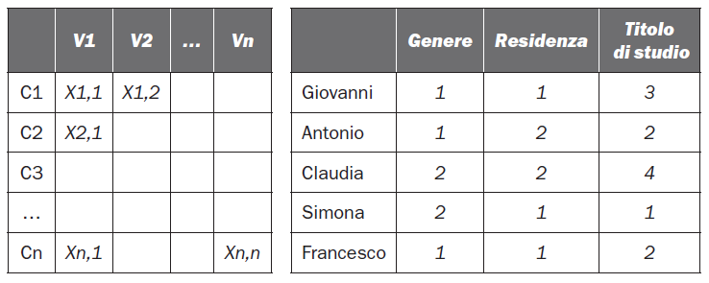
La matrice dei dati
Sistema di organizzazione delle informazioni rilevate rispetto agli stati sulla proprietà posseduti dagli oggetti di ricerca in vista della fase di analisi dei dati che punta a stabilire l’esistenza di relazioni tra variabili rilevate mediante appropriate tecniche statistiche.
Essa è un insieme ordinato di righe (vettori riga) – che corrispondono ai casi della ricerca – e di colonne (vettori colonna)– che corrispondono, invece, alle variabili – tale che all’incrocio tra riga e colonna si trova il valore alfanumerico stabilito per la registrazione di ciascuno stato nella definizione operativa per tutti gli N casi e le V variabili.
La matrice dei dati si basa su quattro assunti definiti da Marradi (2007): ciascun referente di un vettore riga (caso) e scomponibile in tutti gli stati che assume su ciascuna proprietà; ciascuno stato sulla proprietà è autonomo rispetto al caso che lo detiene; ciascuno stato su una proprietà è autonomo dagli altri stati che lo stesso caso assume sulle altre proprietà; i dati con lo stesso codice alfa-numerico sulla stessa variabile sono trattati come uguali.

Slide 4
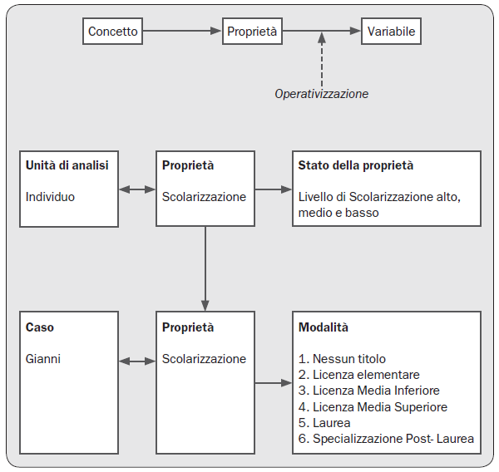
Dal concetto alla variabile: esempio di status socio-economico

Slide 5
Due Condizioni per il passaggio da proprietà a variabile
La prima – necessaria – è che la proprietà vari;
deve assumere stati diversi da caso a caso nello stesso momento oppure nello stesso caso in tempi differenti, gli stati dei referenti sulla proprietà devono essere almeno due; se ciò non accade la proprietà è una costante
La seconda – sufficiente – è che sia possibile darne una definizione operativa,
stabilendo in che modo gli stati differenti debbano essere rilevati (assegnati a una delle categorie stabilite in precedenza) e registrati in matrice dati nel modo necessario a permettere la successiva analisi con le tecniche statistiche.

Slide 6
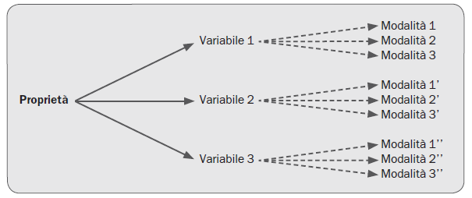
Proprietà, variabili e modalità
Così come un concetto può non esaurirsi in un unico indicatore, anche le proprietà possono dare luogo a più variabili:

Slide 7
I tre principi della classificazione
Affinché gli stati sulla proprietà che si intende rilevare possano essere correttamente rilevati e registrati in matrice è necessario rispettare tre regole:
nell’individuazione delle modalità ci si deve riferire ad un unico fundamentum divisionis, ossia a un unico criterio di classificazione;
si tenga conto della la mutua esclusività, proprietà di ogni possibile coppia di classi tale che nessun referente possa essere attribuito contemporaneamente a due o più classi;
sia rispettata l’esaustività, proprietà dell’insieme delle classi secondo cui ogni stato sulla proprietà – assunta come fundamentum divisionis – deve essere assegnato almeno a una delle classi, le modalità previste devono, pertanto, comprendere tutte le «sfaccettature» della proprietà considerata.

Slide 8
Classificazione delle variabili in base a relazioni tra modalità ed operazioni matematico-statistiche
La variabile è lo strumento fondamentale nella ricerca empirica di tipo standard (quantitativa) al punto che Lazarsfeld coniò l’espressione linguaggio delle variabili proprio per riferirsi all’oggetto di studio delle scienze sociali ed il ricorso alla variabile consente di rilevare, classificare, ordinare e misurare tutti i fenomeni sociali.
A seconda del tipo di proprietà che ha suggerito la variabile, sulla base delle possibili operazioni logiche e matematiche alle quali i valori delle modalità possono essere sottoposti e sulla base delle proprietà dei numeri che legittimamente possono essere ascritte alle etichette numeriche (valori) che designano lo stato dei casi (modalità) su ciascuna variabile, è possibile distinguere tra variabili categoriali e variabili cardinali.

Slide 9
variabili categoriali e variabili cardinali
Quali differenze?
Numeri in matrice:
etichette
valori reali
Proprietà che generano variabili:
discrete (può assumere solo un numero finito di stati che non sono relazione quantitativa tra loro)
continue (può assumere un numero infinito di stati impercettibilmente diversi l’uno dall’altro e ciascuno stato è collocabile lungo un continuum ed è in relazione quantitativa con gli altri stati)

Slide 10
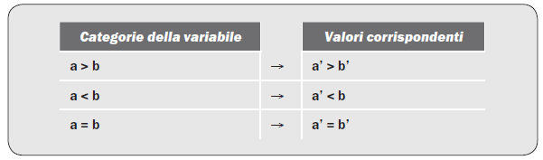
Le variabili categoriali
Quale operazione intellettuale e quali tipi di variabili?
Classificazione degli stati sulla proprietà (variabili categoriali non ordinate derivanti da proprietà discrete - genere) gli stati sono pensati come uguali/differenti, le modalità saranno semplicemente etichettate.
Ordinamento degli stati sulla proprietà (variabili categoriali ordinate derivanti da proprietà discrete – titolo di studio) gli stati sono pensati come ordinabili nel senso di maggiore o minore quantità di proprietà posseduta ma senza la possibilità di quantificare la distanza tra l’uno e l’altro stato, le modalità saranno contrassegnate sa una serie numerica che rispecchi l’ordine monotonico tra la serie e le modalità stesse.

Slide 11
Le variabili cardinali
Derivanti da proprietà discrete cardinale ed enumerabili i cui stati sulla proprietà sono determinati da conteggio.
Esito: un numero intero non frazionabile. I numeri registrati in matrice assumono pieno significato.
Oltre alle operazioni di uguaglianza/differenza e di maggiore/uguale/minore, è possibile calcolare il quoziente tra gli stati sulla proprietà.
Necessita di due condizioni: la proprietà deve essere discreta ed enumerabile e deve esistere un’unità di conto (naturale).
Il conteggio produce la scala assoluta, ovvero una variabile in cui non è possibile alcuna trasformazione dei valori, in quanto i numeri sono stati originariamente concepiti a fini di conteggio.
Derivanti da proprietà continue misurabili i cui stati sulla proprietà sono determinati da misurazione.
Esiste una unità di misura convenzionale ed una procedura di arrotondamento stabilita (4 fasi: individuazione unità di misura, decisione su quante cifre registrare in matrice, confronto dell’unità di misura con la grandezza da misurare, registrazione in matrice dell’esito di tale confronto).
Gli stati sono frazionabili e sottoponibili a tutte le operazioni matematiche.

Slide 12
La misurazione
La misurazione è quel processo con cui si confronta l’ammontare di una proprietà X posseduto da un oggetto A con l’ammontare della stessa proprietà posseduto dallo strumento-unità scelto convenzionalmente per misurare la proprietà X (unità di misura). Lo strumento è l’unità di una scala numerica e la misurazione converte una certa proprietà in simboli numerici: a differenza dell’unità di conto, l’unità di misura non è naturale ma convenzionale.
L’ammontare da misurare è raramente un multiplo esatto dell’ammontare equiparato all’unità di misura; quindi per registrare l’esito effettivo della misurazione è necessario ricorrere non solo ai numeri naturali (come quando si «conta»), ma anche ai numeri razionali: l’unità di misura non è indivisibile.
L’unità di misura è convenzionale, intersoggettiva – perché stabilita senza la collaborazione dell’oggetto a cui afferisce la proprietà – e replicabile.

Slide 13
E nelle scienze sociali?
Ma se la variabile che vogliamo operativzzare deriva da proprietà continue per le quali non esiste un’unità di misura?
Questo è il caso tipico delle scienze sociali soprattutto per la rilevazione di atteggiamenti, opinioni, valori. Per sopperire a questa assenza sono state messe a punto tecniche specifiche di assegnazione dei valori che prendono il nome di Scaling.
Queste possono generare variabili categoriali ordinate oppure variabili definite quasi-cardinali. Queste ultime variabili rappresentano proprietà non effettivamente misurabili, ma che vengono trattate a tutti gli effetti come cardinali.

Slide 14
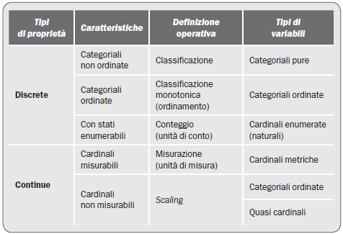
Tipi di variabili, tipi di proprietà: schema riassuntivo

Slide 15
Autonomia semantica
«Per autonomia semantica si intende il grado in cui il termine o espressione che etichetta una modalità assume significato senza dover ricorrere alle etichette delle altre modalità o dell’intera variabile» (Marradi, 1995, p. 34).
A seconda del tipo di variabile è possibile individuare un diverso grado di autonomia semantica.
Le variabili categoriali non ordinate (es. posizione occupazionale: occupato, disoccupato, studente) presentano un elevato grado di autonomia semantica delle modalità.
Il grado di autonomia semantica si riduce per le modalità delle variabili categoriali ordinate (es. grado di favore per il governo: molto, abbastanza, poco, per nulla) per le quali bisogna specificare ciascuna modalità in rapporto alla variabile stessa. Questi due tipi possono tollerare un numero ridotto di modalità in quanto in sede di analisi dei dati è necessario tener conto delle relazioni tra le modalità di ciascuna variabile; per questo il numero delle relazioni da analizzare cresce in modo esponenziale all’aumentare delle categorie delle variabili messe in relazione.
Nelle variabili cardinali l’autonomia semantica è quasi del tutto assente (es. età) ed i valori registrati in matrice avranno senso solo se connessi alla variabile dai quali derivano. Tollerano, per tanto, un numero elevato di modalità poiché quel che conta è l’andamento della distribuzione e non il legame tra le singole categorie.

Slide 16
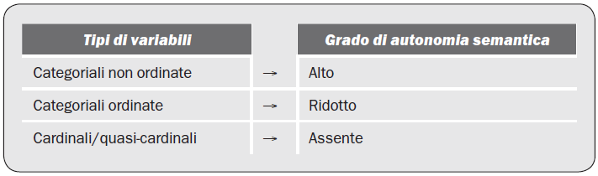
Tipi di variabili e grado di autonomia semantica

Slide 17
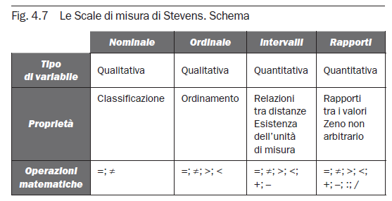
Le scale per Stevens

Slide 18
Un’ulteriore classificazione di variabili
A seconda della posizione assunta nella relazione causa/effetto (distinzione convenzionale e contestuale):
Variabile dipendente,
Variabile indipendente.
A seconda del grado di manipolabilità:
Non manipolabili (sesso, età, titolo di studio, etc.),
Manipolabili (variabili stimo o di controllo - effetto della visione di film violento s aggressività).
A seconda del grado di osservabilità:
Variabili osservabili (reddito su status socio-economico),
Variabili latenti (come atteggiamenti rilevabili ad esempio con procedure di scaling).
A seconda del carattere individuale o collettivo:
Le variabili individuali sono specifiche dell’individuo sono relative ai singoli membri di collettivi. In questa classe ricadono le variabili assolute (come il genere e l’età), le variabili comparative (per esempio la graduatoria dei giudizi di una classe), le variabili relazionali (come la centralità o l’isolamento di uno studente rispetto alla classe di appartenenza), le variabili contestuali o ecologiche (esempio il tipo di scuola frequentata per singolo studente).
Le variabili collettive sono proprie di un gruppo sociale, sono relative a collettivi, aggregati o insiemi di membri. Vi fanno parte le variabili aggregate (il reddito familiare determinato dalla media dei redditi dei singoli individui), le variabili analitiche (per esempio, il tasso di disoccupazione), le variabili strutturali (per esempio, il grado di coesione di un gruppo di amici), le variabili globali (come la densità abitativa di un comune).
Infine possiamo avere:
variabili naturali immediatamente percepibili e non dipendenti da particolari operazioni di trattamento dei dati (come la residenza, il genere o il reddito),
variabili artificiali risultato di operazioni matematiche sui dati.

Slide 19
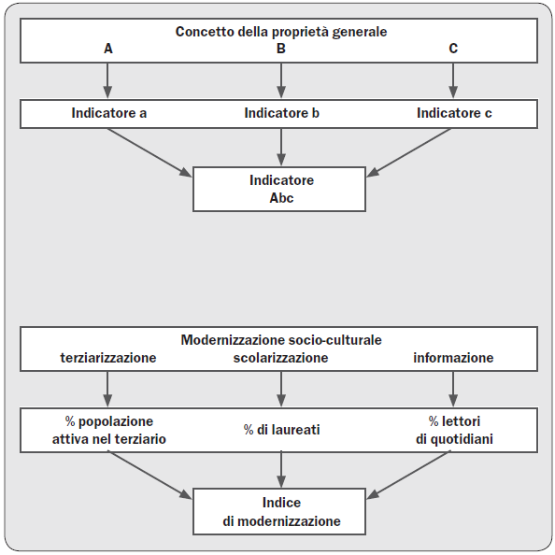
La ricomposizione degli indicatori e la costruzione degli indici
Data la complessità dei concetti utilizzati nella ricerca sociale per coprirne interamente l’estensione semantica bisogna ricorrere a diversi indicatori.
Ma scomposto il concetto in indicatori diviene forte l’esigenza di operare una sintesi delle informazioni che ci permetta di ricostruire l’unità del concetto. Dalla sintesi delle variabili ottenute attraverso l’operativizzazione di un concetto si ottiene l’indice.
Esempio: indice di modernizzazione.

Slide 20
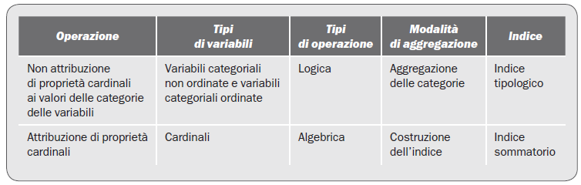
Ma come si costruisce un indice?
La sintesi dell’informazione segmentata in un indice può avvenire attraverso una ricomposizione logico-matematica degli indicatori, è necessario tener conto del tipo di variabili che concorreranno alla costruzione dell’indice: le variabili possono essere categoriali o cardinali e quindi è possibile ottenere due tipi di indici, quello tipologico e quello additivo o sommatorio.

Slide 21
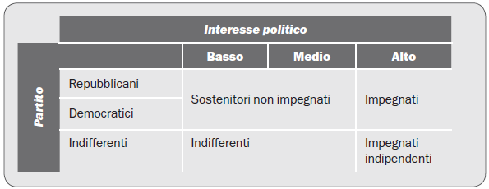
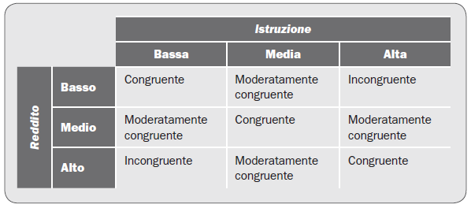
Gli indici tipologici
Se le variabili che costituiranno l’indice sono categoriali (ordinate e non), è possibile costruire un indice tipologico. Incrociando le modalità di due (o più) variabili categoriali si ottiene una tipologia definita spazio semantico del concetto a un più elevato livello di generalità rispetto a quello delle variabili incrociate. In altre parole, il ricercatore attraverso criteri logici aggrega le diverse modalità in macro-modalità più ampie, in modo da ridurre lo spazio di attributi iniziale. Dato l’alto grado di autonomia semantica, l’incrocio tra le variabili considerate avviene tramite tabella di contingenza, nell’incrocio delle celle troveremo un tipo che rappresenta la combinazione delle categorie delle variabili che costituiscono l’indice. Esempi: indice tipologico di interesse politico, indice di congruenza di status.

Slide 22
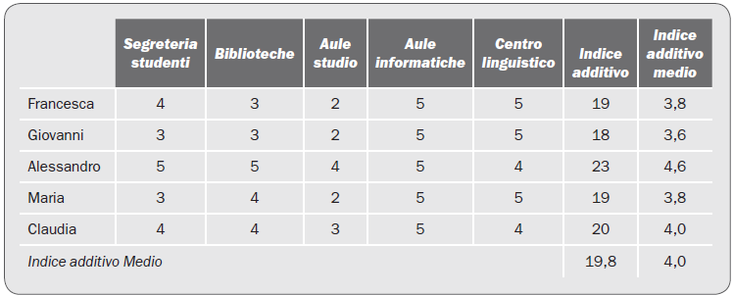
Gli indici additivi o sommatori
Se invece le variabili in cui è stato scomposto il concetto sono cardinali o quasi-cardinali è possibile costruire mediante operazioni algebriche indici additivi o sommatori. Per la loro combinazione si utilizzano pertanto tutti gli strumenti algebrici (somma, media, prodotto e così via). Esempio: l’indice di soddisfazione per i servizi offerti da un Ateneo.
Perché però sia possibile sommare variabili, è necessario che siano soddisfatte alcune condizioni. La prima condizione è fattuale: non devono esserci dati mancanti su uno o più variabili, in casi del genere è meglio calcolare la media del punteggio di ciascun caso anziché la somma. La seconda condizione – numerica – impone che tutte le variabili che si sommano abbiano la stessa (o simile) estensione di scala; è necessario altrimenti procedere con la standardizzazione. L’ultima condizione è semantica e prevede due sotto-condizioni. Le variabili che compongono l’indice devono essere tutte orientate semanticamente nello stesso verso e nel caso non lo fossero è necessario controscalare; se sulla base della sua esperienza o della letteratura sul tema il ricercatore ritiene che alcune variabili siano più valide di altre, nella formazione dell’indice è possibile dare a queste variabili un peso maggiore.
Nel caso in cui ci fosse una differenza tra la natura delle variabili che si vuole sintetizzare, sarà necessario applicare la tecnica più adeguata per quella che è a livello inferiore.

